Slide 1














Notes:
Ngoài các vi khuẩn có lợi ra thì xung quanh chúng ta có rất nhiều vi khuẩn có hại. Bệnh sâu răng do vi khuẩn gây ra, đây là một bệnh phổ biến, đặc biệt ở trẻ em mà các con cần có hiểu biết để phòng tránh.

Slide 2
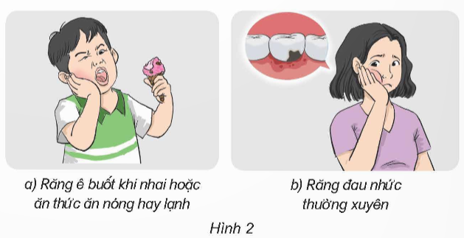
Quan sát hình 2:
- Nêu những dấu hiệu của người bị bệnh sâu răng.
- Kể những dấu hiệu khác của bệnh sâu răng mà em biết.

Slide 3
Dấu hiệu của bệnh sâu răng:
+ Giai đoạn 1: Vi khuẩn ăn mòn men răng, hơi thở có mùi, xuất hiện những đốm trắng đục trên răng.
+ Giai đoạn 2 : Sâu ngà răng, trên răng xuất hiện những chấm đen hoặc lỗ nhỏ màu đen.
+ Giai đoạn 3: Viêm tuỷ gây sưng, đau dẫn đến lung lay răng, vỡ hoặc mất răng.

Slide 4

Nguyên nhân chính gây bệnh sâu răng là gì?
Nguyên nhân chính gây sâu răng là do vi khuẩn gây ra.

Slide 5
Những nguyên nhân nào làm tăng nguy cơ gây bệnh sâu răng?
Những nguyên nhân làm tăng nguy cơ gây bệnh sâu răng gồm: Ăn nhiều đồ ngọt; lười đánh răng, chải răng không đúng cách, ăn uống đồ lạnh, ...

Slide 6
Vì sao ăn nhiều đồ ngọt làm tăng nguy cơ sâu răng?
Vì đường là thức ăn của vi khuẩn.

Slide 7
Ăn uống đồ lạnh gây hậu quả gì cho răng?
Gây nứt men răng, vi khuẩn xâm nhập.

Slide 8
Không chải răng sau khi ăn gây ra hậu quả gì?
Tạo điều kiện cho vi khuẩn sinh sôi tạo thành mảng bám ăn phá huỷ men răng,...

Slide 9
Kể thêm những nguyên nhân có thể làm tăng nguy cơ gây bệnh sâu răng.
Ăn đồ quá cứng gây sứt răng, dùng răng cắn xé những đồ cứng, dai,...

Slide 10






Nguyên nhân chính gây ra bệnh sâu răng là do vi khuẩn, nhưng có rất nhiều nguyên nhân làm tăng cơ hội cho vi khuẩn phá huỷ răng của chúng ta. Vì vậy, chúng ta cần xác định những việc nên làm, không nên làm để bảo vệ răng

Slide 11

Quan sát hình 4, nêu một số việc nên làm, không nên làm để phòng tránh bệnh sâu răng.

Slide 12
Biện pháp phòng tránh sâu răng
Việc làm | Nên | Không nên | Lí do
a) Ăn đồ ngọt buổi tối |  | x | Tăng nguy cơ sâu răng
b) Chải răng đúng cách | x |  | Làm sạch kĩ, bảo vệ men răng
c) Khám răng định kì | x |  | Phát hiện sớm để kịp thời điều trị
d) Sử dụng đa dạng thực phẩm | x |  | Cung cấp đủ chất dinh dưỡng cho răng, lợi khoẻ.

